Slide 1
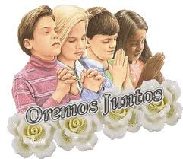
La prioridad del cristiano

Slide 2


Slide 3
Por tanto, amados míos, como siempre habéis obedecido, no como en mi presencia solamente, sino mucho más ahora en mi ausencia, ocupaos en vuestra salvación con temor y temblor, ¹³ porque Dios es el que en vosotros produce así el querer como el hacer, por su buena voluntad.
¹⁴ Haced todo sin murmuraciones y contiendas, ¹⁵ para que seáis irreprensibles y sencillos, hijos de Dios sin mancha en medio de una generación maligna y perversa, en medio de la cual resplandecéis como luminares en el mundo;
¹⁶ asidos de la palabra de vida, para que en el día de Cristo yo pueda gloriarme de que no he corrido en vano, ni en vano he trabajado. ¹⁷ Y aunque sea derramado en libación sobre el sacrificio y servicio de vuestra fe, me gozo y regocijo con todos vosotros. ¹⁸ Y asimismo gozaos y regocijaos también vosotros conmigo.
^{Filipenses 2:12-18.}

Slide 4
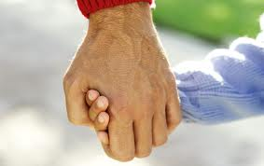
LA COOPERACIÓN EN LA SALVACIÓN
Pablo exhorta a los Filipenses mucho más que a vivir en unidad; los exhorta a vivir una vida que conduzca a la salvación de Dios en el tiempo y en la eternidad.
En los versículos 12 y 13: «Ocupaos en vuestra salvación con temor y temblor; porque Dios es el que en vosotros obra así el querer como el hacer, por su buena voluntad.»

Slide 5
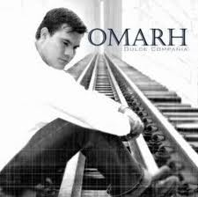
Ocupaos en vuestra salvación; la palabra que usa para ocupaos es katergázesthai, que contiene siempre la idea de llevar a su culminación. Es como si Pablo dijera:
«¡No os paréis a mitad de camino! Seguid adelante hasta que la obra de vuestra salvación se realice plenamente en vosotros.» Ningún cristiano debería conformarse con nada menos que los beneficios totales del Evangelio.

Slide 6
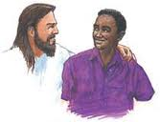
" Porque Dios es el que en vosotros obra así el querer como el hacer, por su buena voluntad.» Hay aquí dos cosas significativas;… la acción de Dios, y.. una acción efectiva.

Slide 7
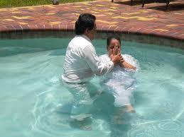
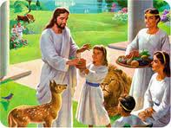
La obra de Dios no se puede frustrar, ni quedarse a medias; tiene que ser efectiva y completa
Se inicia con el bautismo, y culmina en la tierra nueva, con Jesús
En este trayecto, si la persona permanece en Cristo, el carácter es transformado.

Slide 8

Este pasaje presenta perfectamente la obra de la salvación.
(i) La salvación es cosa de Dios.
(a) Es Dios Quien obra en nosotros el deseo de ser salvos
Es verdad que " nuestros corazones están inquietos. hasta que encuentran el reposo en Él," y también lo es que «no habríamos podido ni siquiera empezar a buscarle si no fuera porque El ya nos ha encontrado.»
El deseo de la salvación de Dios no lo alumbra ninguna emoción humana, sino Dios mismo. El principio del proceso de nuestra salvación lo despierta Dios.
(b) La continuación de ese proceso depende de Dios.
Sin Su ayuda no podemos progresar en la bondad, ni conquistar ningún pecado, ni lograr ninguna virtud.
(c) El final del proceso de nuestra salvación está en Dios, porque es la amistad con Dios, cuando somos Suyos y Él es nuestro.
La obra de nuestra salvación empieza, prosigue y termina en Dios.

Slide 9
(ii) Esto tiene otra cara.
La salvación es cosa del ser humano.
«Ocupaos de vuestra propia salvación,» pide Pablo.
Sin la cooperación de la persona, hasta Dios es incapaz.
Uno puede estar enfermo, y el médico receta las medicinas que le pueden sanar; pero si no se las aplica y rechaza testarudamente toda ayuda, no tiene remedio.
Así sucede con la salvación. Dios nos la ofrece; si no, no la conseguiríamos de ninguna manera. Pero nadie puede recibir la salvación a menos que responda al ofrecimiento de Dios y tome lo que Dios le da.
No puede haber salvación aparte de Dios; pero lo que Dios ofrece, el ser humano lo tiene que recibir. No es nunca Dios el que retiene la salvación, sino la persona la que se priva de ella

Slide 10
LAS SEÑALES DE LA SALVACIÓN
Cuando examinamos la línea de pensamiento de Pablo, en este pasaje encontramos cinco señales de la salvación.
(i) Está la señal de la acción efectiva.
El cristiano debe dar evidencia constante en su vida diaria de que está ocupándose realmente de su propia salvación; día a día debe ir cumpliéndose más plenamente.
La gran tragedia de muchos de nosotros es que no adelantamos nada nunca. Seguimos siendo víctimas de los mismos hábitos y esclavos de las mismas tentaciones y culpables de los mismos fracasos.
Pero la verdadera vida cristiana debe ser un progreso continuo, porque es un viaje hacia Dios.

Slide 11
(ii) Está la señal del temor y temblor.
No se trata del terror y del temblor del esclavo que le tiene un miedo cerval a su amo, (se aplica al miedo que es muí intenso), ni tampoco del miedo y el temblor ante la perspectiva del castigo.
El “temor y el temblor” Procede de dos cosas. (1), de un sentimiento de nuestra propia criaturidad (es decir, en virtud de que se sabe que procede de Dios) y de nuestra propia impotencia para enfrentarnos triunfalmente con la vida. Es decir: no es el temor y temblor que nos hace escondernos de Dios, sino más bien el temor y temblor que nos impulsa a arrojarnos en Sus brazos, con la seguridad de que sin Su ayuda no podemos enfrentarnos efectivamente con la vida.
(2) Procede, del horror de ofender a Dios. Cuando amamos de veras a una persona, no tememos el mal que nos pueda hacer, sino el que le podamos hacer nosotros. El gran temor del cristiano es el crucificar a Cristo otra vez.

Slide 12
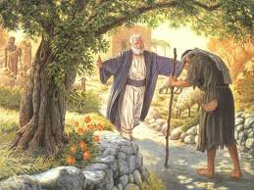
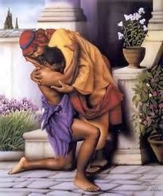
Como una ilustración piense en la actitud del padre del hijo prodigo, quien no le reprocha a su hijo los actos cometidos sino que lo estrecha entre sus brazos con ternura(Lc 15,11-32).

Slide 13
(iii) Está la señal de la serenidad y la certeza.
El cristiano lo hace todo sin murmuraciones ni discusiones.
La palabra murmuraciones que usa Pablo es la misma que se usa en (Exo.15:24; 16.2 y Num.16:41), durante su peregrinaje por el desierto con las murmuraciones de los Israelitas rebeldes. “El pueblo murmuró contra Moisés”. 0 sea que no se murmure contra los dirigentes de la iglesia.
La palabra Discusiones, describe el murmullo en voz baja, amenazador, descontento, de una multitud que desconfía de sus dirigentes y que está al borde de la rebelión.
La palabra que usa Pablo para discusiones es- dialoguismós, que describe las disputas inútiles, y a veces malintencionadas. La vida cristiana tiene la serenidad y la certeza de la perfecta confianza.

Slide 14
(iv) Está la señal de la pureza.
Los cristianos, como dice la versión Reina-Valera, han de ser irreprochables, sencillos y sin mancha.
Analicemos el significado de estas tres palabras: “irreprochables, sencillos y sin mancha”.
IRREPROCHABLES . Palabra traducida del Gr. amemptós, y expresa lo que es el cristiano para el mundo. Su vida es de tal pureza que no hay nadie que pueda encontrar en ella nada que reprochar (Lea Daniel 6:4).
El cristiano no solo debe ser puro, sino que la pureza de su vida debe estar a la vista de todo el que quiera ver.

Slide 15
Sencillos. Palabra traducida del Gr. akéraios, que expresa lo que el cristiano es en sí mismo.
Akéraios quiere decir literalmente sin mezcla, no adulterado.
Se usa, por ejemplo, del vino o la leche a los que no se les ha añadido agua (1 Pedro 1:2), o del metal que no tiene aleaciones (mezcla de varios metales).
La pureza cristiana debe desembocar en una sinceridad total de pensamiento y carácter.

Slide 16
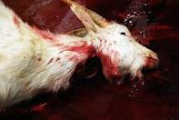
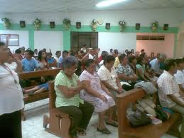
SIN MANCHA. Palabra traducida del Gr. ámómos, que describe lo que es el cristiano a los ojos de Dios. Esta palabra se usa especialmente en relación con los sacrificios que son aptos para ofrecerse en el altar de Dios.
Los sacrificios del sistema ceremonial del AT. consistían de animales muertos.
El sacrificio cristiano consiste de una persona viva. El adorador cristiano se presenta vivo, con todas sus energías y facultades consagradas al servicio de Dios.

Slide 17
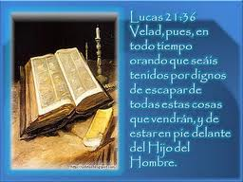
A los judíos se les había prohibido expresamente que ofrecieran en sacrificio un animal que fuera cojo o ciego, o que tuviera una deformidad (Lea Lev.1:3)
De la misma forma, “La vida cristiana debe ser tal que se pueda ofrecer como sacrificio sin mancha a Dios”.
La pureza cristiana es irreprochable a los ojos del mundo, sincera para consigo y apta para soportar el escrutinio de Dios.

Slide 18
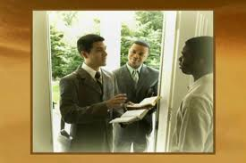
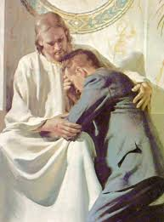
(v) Está la señal del esfuerzo misionero.
El cristiano ofrece a todos la palabra de vida, es decir, la palabra que da la vida. Este esfuerzo misionero tiene dos aspectos.
(a) Es la proclamación del ofrecimiento del Evangelio con palabras claras e inconfundibles.
(b) Es el testimonio de una vida que es absolutamente recta en un mundo retorcido y pervertido.

Slide 19
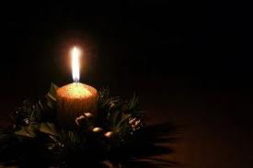
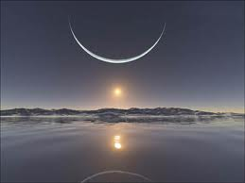
Mateo 5:14. “Vosotros sois la luz del mundo”. Es el ofrecimiento de la luz en un mundo tenebroso. Por tanto, los cristianos han de ser luces en el mundo.
La palabra que se usa para luces (fóstéres) es la misma que se usa en la historia de la Creación del Sol y de la Luna, que Dios colocó en el firmamento de los cielos para que iluminaran la Tierra (Gen 1:14-18).
El cristiano ofrece y muestra rectitud en un mundo retorcido y luz en un mundo tenebroso.

